Slide 1



6.1 已知由与非门构成的基本RS触发器的输入波形如图P6.1所示。画出基本RS触发器的 和 端波形。
S
R
Q
S
Q
R
图P6.1
解：

Slide 2
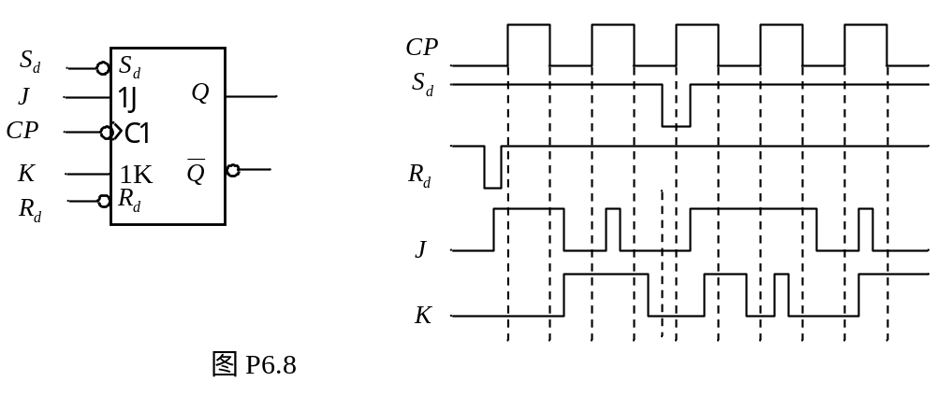

6.8 JK触发器的输入端波形如题图P6.8所示，试画出输出端的波形。
解：设初态为1
(CP )

Slide 3
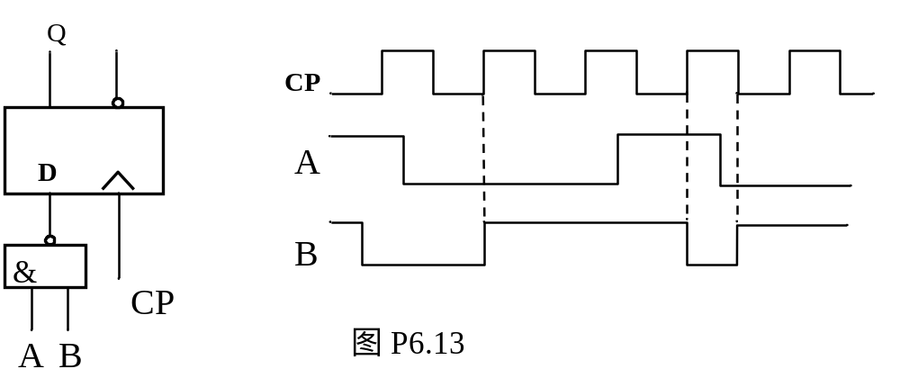

6.13 已知维持阻塞D触发器输入端CP、A、B的波形如图P6.13所示，画出输出端Q的波形(设触发器初态为0)。

Slide 4
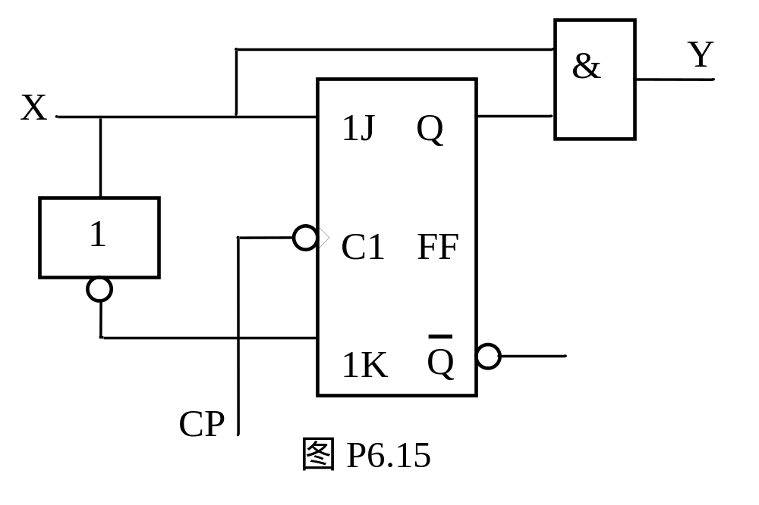
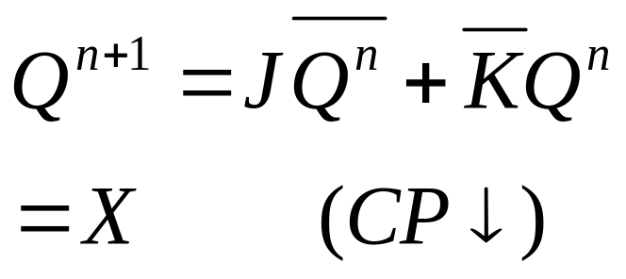
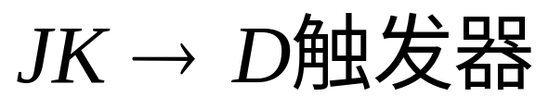

6.15 电路如图P6.15所示，分析电路逻辑功能，画出状态转换图。
解：
状态转换图-

Slide 5
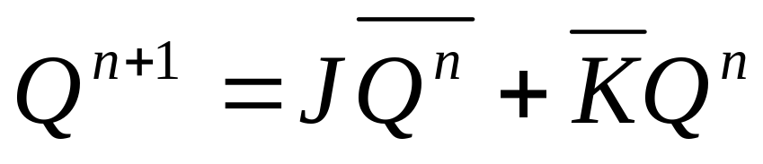
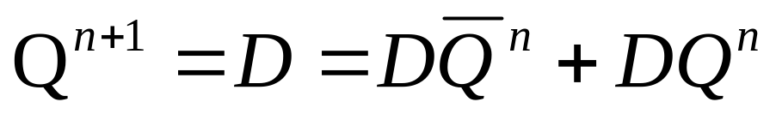
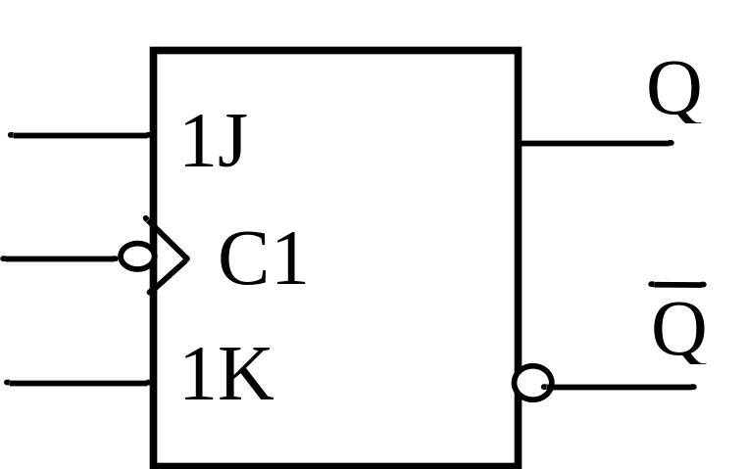
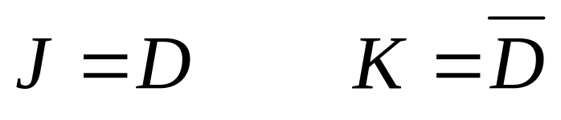
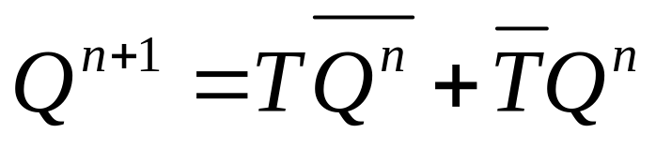
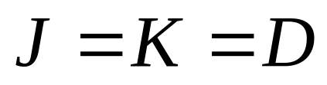
6.19 用JK触发器和或非门构成D和T触发器。
解：
JK ：
D ：
D
1
T ：
T

Slide 6
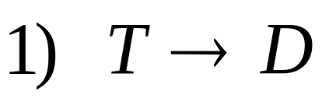
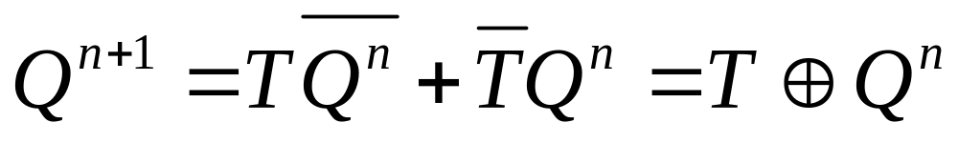
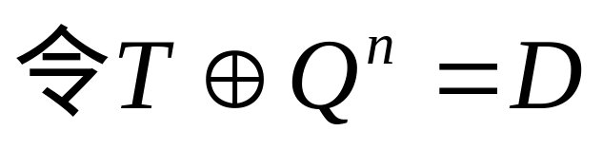
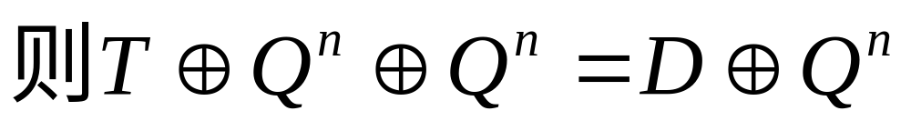
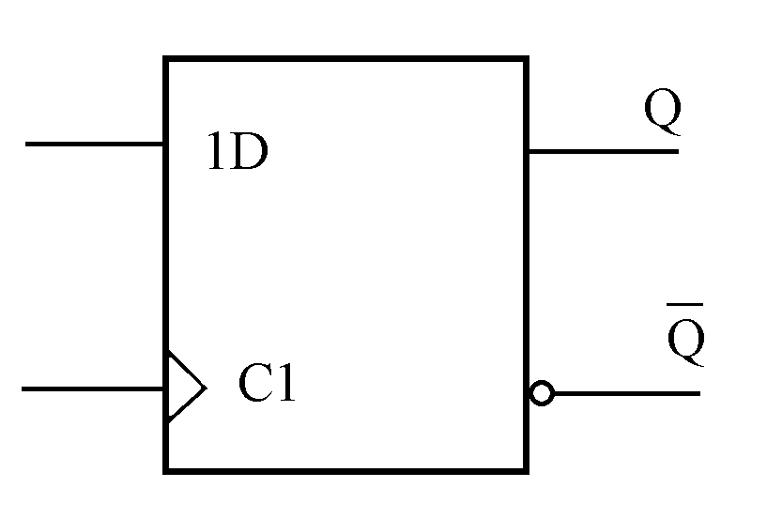
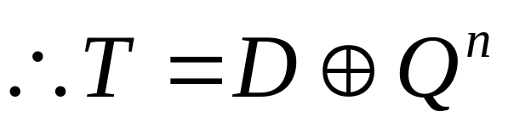
6. 21 用T触发器构成D和JK触发器。
T ：
D ：
两边同时异或 Q^{n}
D
=1
T

Slide 7
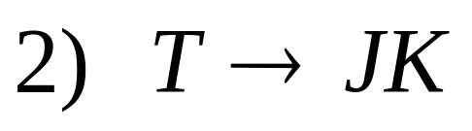
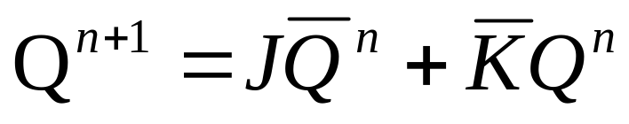
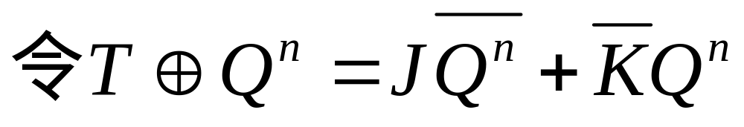
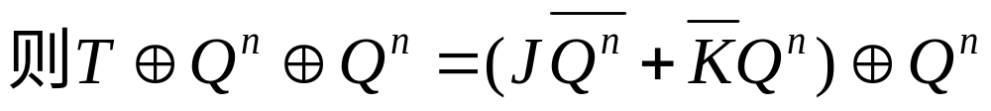
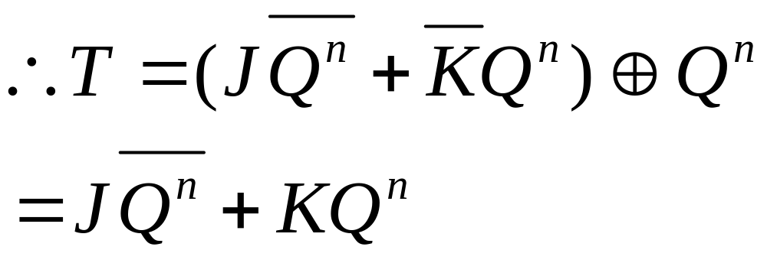
6. 21 用T触发器构成D和JK触发器。
T
T ：
JK ：
两边同时异或 Q^{n}
图略

Slide 8
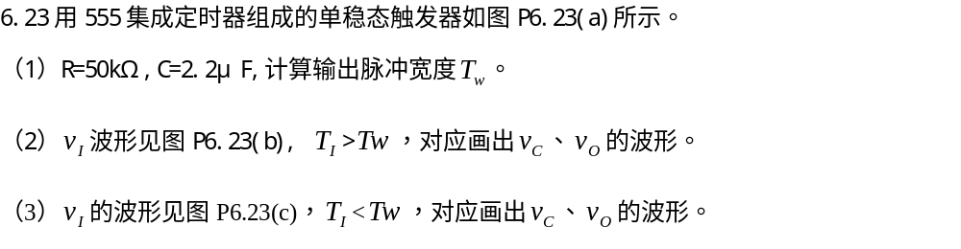
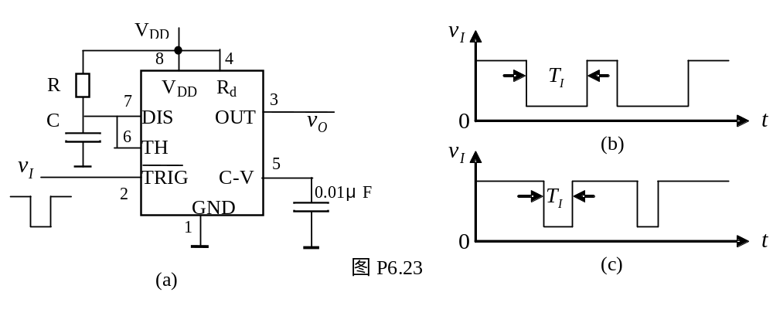
反相器
单稳态
图略

Slide 9
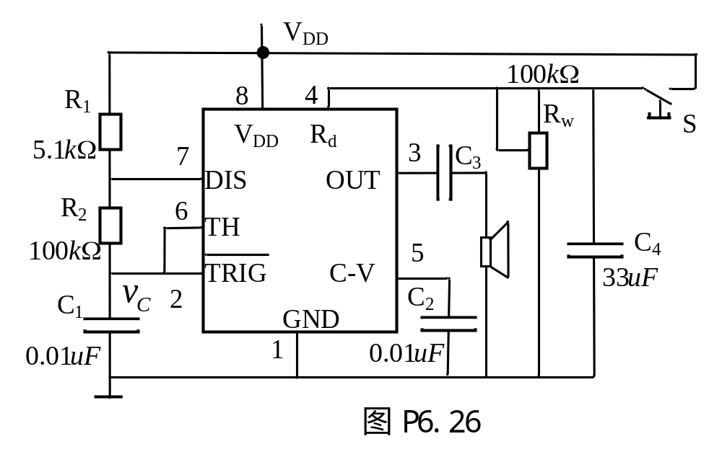
6.26分析图P6.26所示的电子门铃电路，当按下按钮S时可使门铃鸣响。
（1）说明门铃鸣响时555定时器的工作方式。
（2）改变电路中什么参数能改变铃响持续时间？
（3）改变电路中什么参数能改变铃响的音调高低？
（1）S按下后，555定时器的复位端4由低电平变为高电平，使555定时器成为多谐振荡器，而输出交流脉冲，喇叭鸣响。

Slide 10
6.26分析图P6.26所示的电子门铃电路，当按下按钮S时可使门铃鸣响。
（1）说明门铃鸣响时555定时器的工作方式。
（2）改变电路中什么参数能改变铃响持续时间？
（3）改变电路中什么参数能改变铃响的音调高低？
（2）S断开后，复位端4依靠C₄上的充电电压维持一段高电平时间， 因此C₄、Ｒ_{W}值越大，铃响持续时间越长。

Slide 11
6.26分析图P6.26所示的电子门铃电路，当按下按钮S时可使门铃鸣响。
（1）说明门铃鸣响时555定时器的工作方式。
（2）改变电路中什么参数能改变铃响持续时间？
（3）改变电路中什么参数能改变铃响的音调高低？
（３）改变Ｒ₁、R₂、和Ｃ₁可改变555定时器的振荡频率

Slide 12
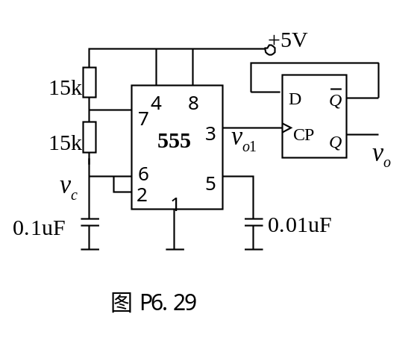
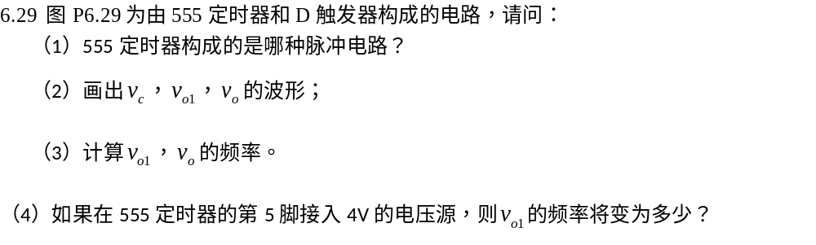
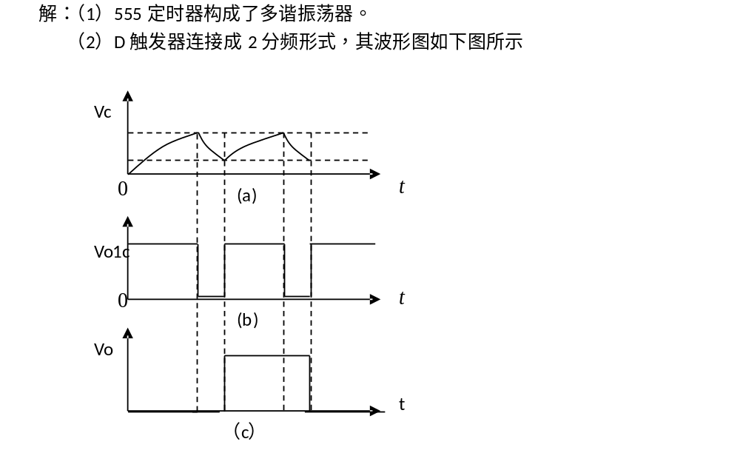
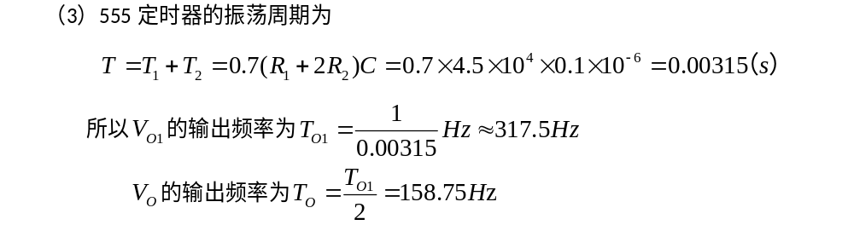

Slide 13
